Slide 1
시험 방법 :
IPM Fault 핀 쇼트

Slide 2
시험 방법 :
열풍기를 활용하여 IPM온도를 105도 이상으로 가열

Slide 3
시험 방법 :
열풍기를 활용하여 main mcu온도를 105도 이상으로 가열

Slide 4
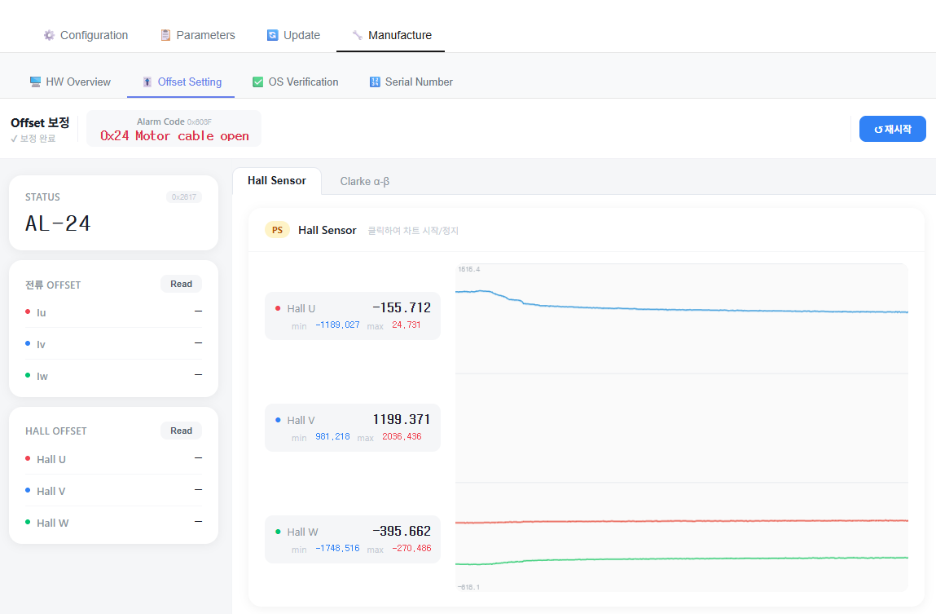
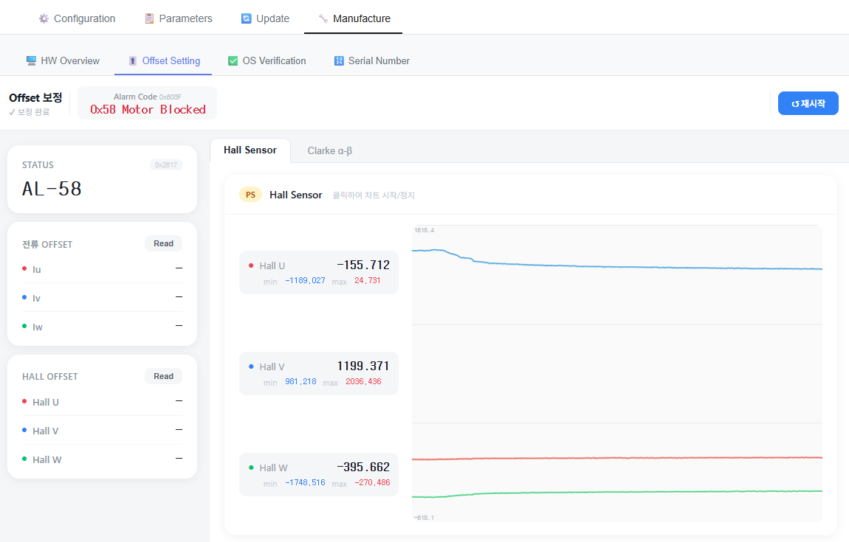
시험 방법 :
모터 케이블 미연결 상태에서, 구동 명령시 알람 발생 여부 확인
auto tuning시
구동시

Slide 5
시험 방법 :
열풍기를 활용하여 main mcu온도를 105도 이상으로 가열

Slide 6
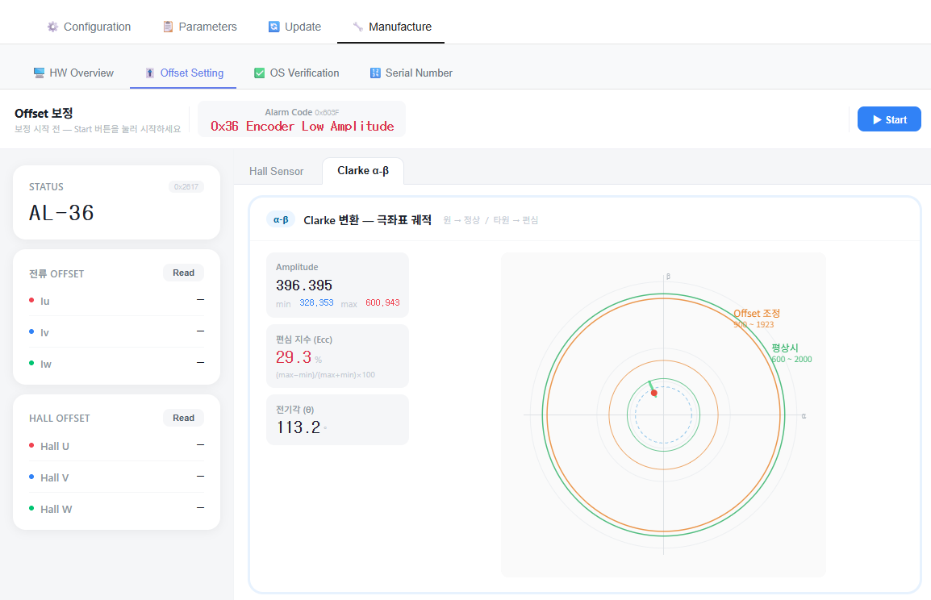
시험 방법 :
Hall 신호의 Amplitude값이 500(알람 발생 레벨)이하에서 발생하는지 확인.

Slide 7
시험 방법 :
Hall 신호의 Amplitude값이 2400(알람 발생 레벨)이상에서 발생하는지 확인.

Slide 8
시험 방법 :
슬라이닥스를 활용하여, DC Link 전압을 322.4V(알람 발생 레벨) 이하로 낮춘 뒤, 알람 발생하는지 확인.
알람 발생 후, 다시 DC Link 전압을 352.1V(알람 해제 레벨)이상으로 높힌 뒤, 알람이 해제되는지 확인.

Slide 9
시험 방법 :
슬라이닥스를 활용하여, DC Link 전압을 781.0V(알람 발생 레벨) 이상으로 높힌 뒤, 알람 발생하는지 확인.
알람 발생 후, 다시 DC Link 전압을 761.0V(알람 해제 레벨)이하로 낮춘 뒤, 알람이 해제되는지 확인.

Slide 10
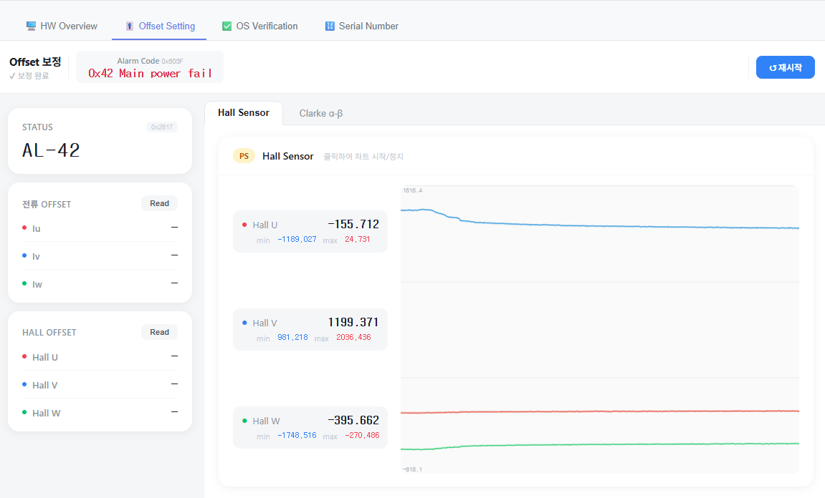
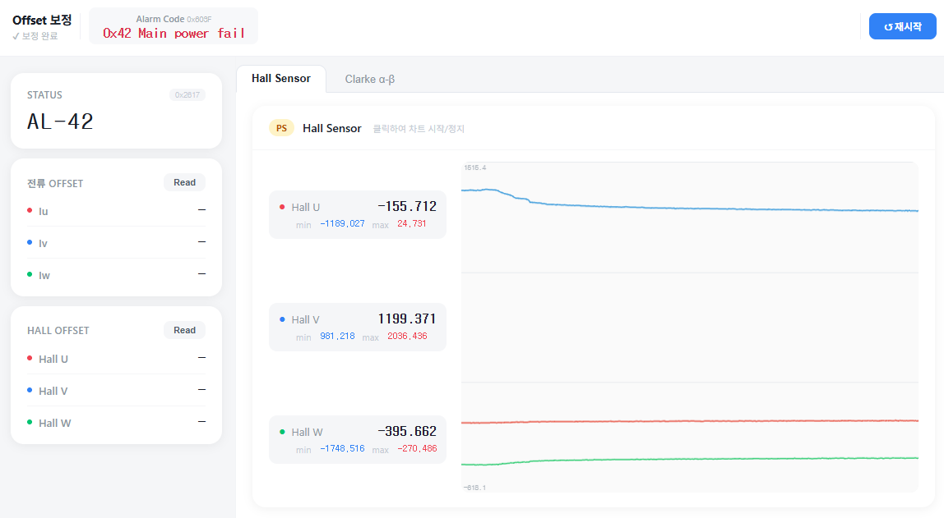
시험 방법 :
- RST 상중 한상을 결상 한 채로 전원 인가
4번핀 결상
전원 X
3번핀 결상
알람 발생
2번핀 결상
알람 발생

Slide 11
V_fbk_FLT > MOTOR.W_max * 1.1 시 발생
시험 방법 :
-

Slide 12
Verr 편차 1600 이상시, 발생 (해당 알람 발생 전, 0x58 알람 발생)
시험 방법 :
-

Slide 13
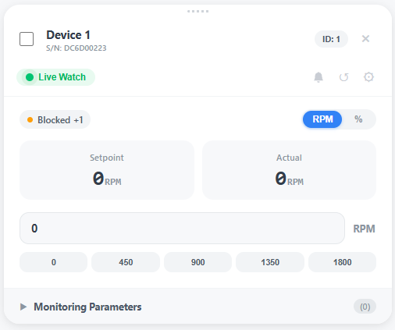
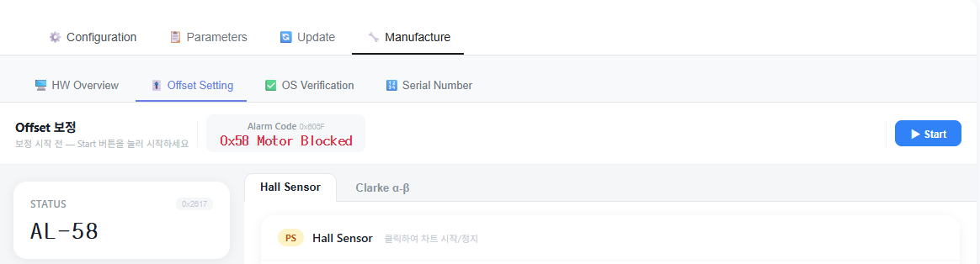
시험 방법 :
Torque Limit을 20%로 설정해놓고, 모터 속도를 110RPM으로 회전 후, 손으로 모터 팬 구속
시험 결과 :
- Motor Blocked 알람은 발생하지만 모터가 정지하지않음
- 정지 후, 재시작시 재시작 되지않음 (Motor Blocked 알람 정상 해제 X)

